Slide 1






SDS 직무교육 / ICTO 3반 : Web Project.
당신과 낯선 곳, 그 사이;
▶ 당신을 위한 여행 레시피◀
: 정밀화학 CI 박선우 / 호텔 CI 김효진 :

Slide 2

목차: Contents
■ Project 당신과 낯선 곳, 그 사이;
기획의도 및 목표 & 시장조사
화면 흐름도 / 메뉴 구조도
개발환경 / DB 구조도
상세 화면 설계 및 기대 효과
02

Slide 3
기획의도 및 목표: goal
■ 우리의 목표는,
모두가 쉽고 편하게 이용할 수 있는
“ ”
여행 정보 사이트를 만들자!
회원들에게 도움이 되는
“ ”
웹 프로젝트; 여행 정보 사이트 완성!
모든 사람들이
이용하기 ‘쉬운’
여행 정보 페이지
만들기!
여행정보를
공유할 수 있는
타임라인 형 게시판
구축하기.
회원들을 관리할 수 있는
관리자 계정을 만들어
믿을 수 있는 여행 사이트로!
여행 계획을
한 눈에 볼 수 있는
달력 형 계획표
생성.
03

Slide 4
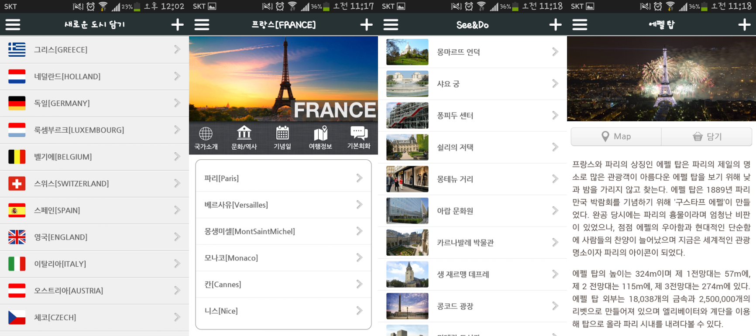
시장분석: inspired by
안드로이드 어플리케이션:
여행바구니.
장단점: 필요한 대부분의 정보가 있지만, 어플과 카페가 따로 운영되어 불편. 민박과 관련된 정보는 따로 제공. 나라는 유럽 위주.
04

Slide 5
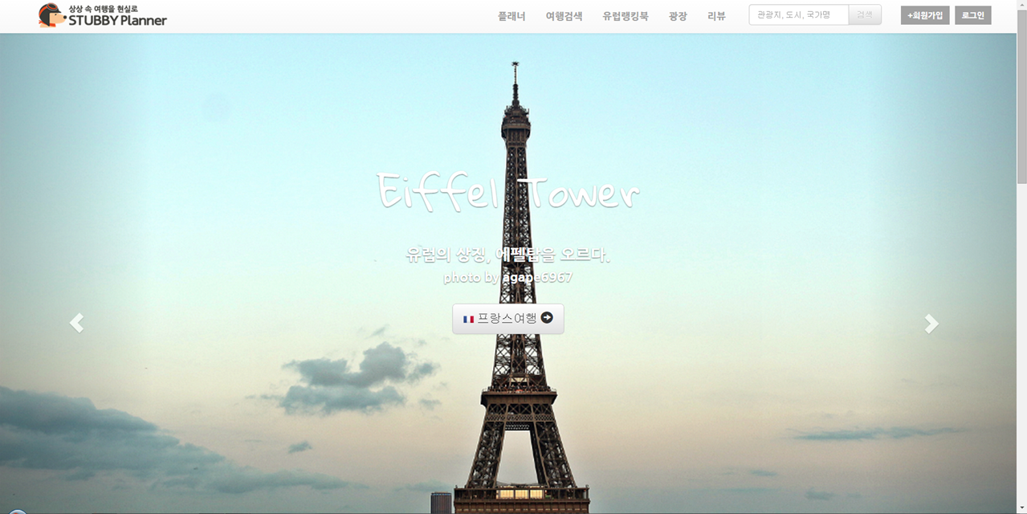
시장분석: inspired by
여행정보 웹 사이트:
스투비 플래너.
장단점: 일정을 한 번에 볼 수 있다는 것이 장점, 추천 코스나 맛집 같은 정보도 많다.
최저가 검색도 가능하나 사이트와 어플 연동에 문제가 있으며, 오류가 잦다.
05

Slide 6
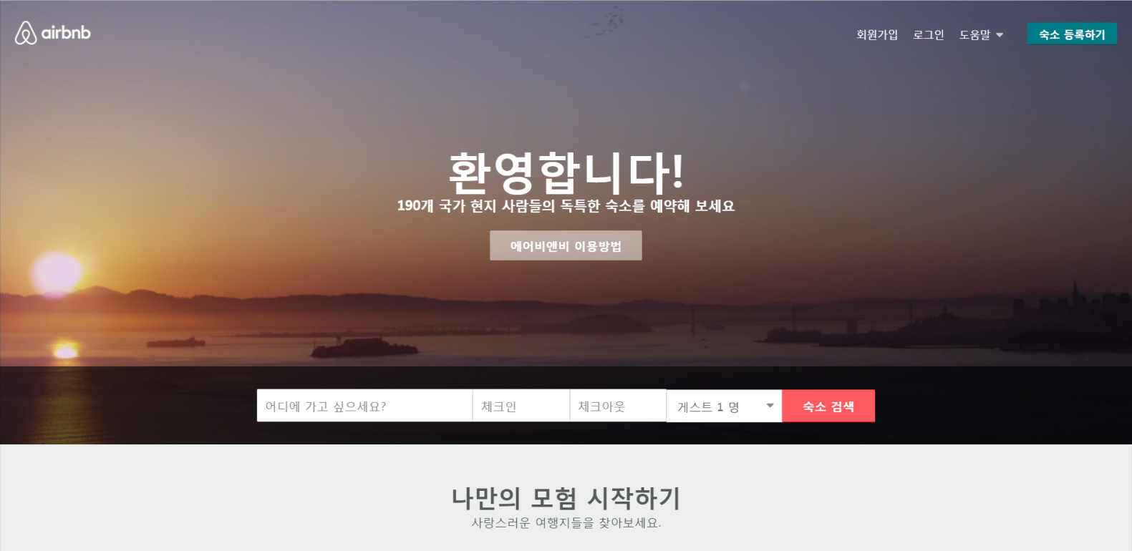
시장분석: inspired by
여행 숙박 웹 사이트:
에어비앤비.
장단점: 사용자간 커뮤니티가 활성화. 현지인처럼 지낼 수 있다. 하지만, 환불을 받기 힘들며 호스트가 일정을 바꿀 때 위험부담이 커진다.
06

Slide 7

(예상) 화면 흐름도
계획달력(calendar.jsp)
My Page
(myPage.jsp)
게시글 등록
(boardReg.jsp)
게시글 상세
(boardView.jsp)
Login
조회/복귀
게시판
(board.jsp)
CRUD 모두!
조회
Logout
등록/완료
Join
메인(main.jsp)
index
(index.jsp)
기본화면
전체 분할은 site.jsp
지도보기(infoMap.jsp)
나라 선택 시
여행지정보(infoMain.jsp)
설명보기(infoIndex.jsp)
잡지Link
(mag.jsp)
날씨보기(infoWeather.
jsp)
에러 발생
Error.jsp
07

Slide 8
(예상) 메뉴 구조도
메인(main.jsp)
계획달력(calendar.jsp)
여행지정보
(infoMain.jsp)
설명보기(infoIndex.jsp)
지도보기
(infoMap.jsp)
잡지Link
(mag.jsp)
게시판
(board.jsp)
게시글등록(boardReg.jsp)
게시글 목록(boardView.jsp)
08

Slide 9
개발 환경
OS & Hardware:
Windows 7, memory 4GB, System 64비트.
01
02
Server: Apache Tomcat 7.0
03
Web Programming: java 1.8, jsp 2.1
04
DataBase: Oracle DataBase 10g Express Edition
09

Slide 10
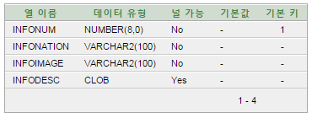
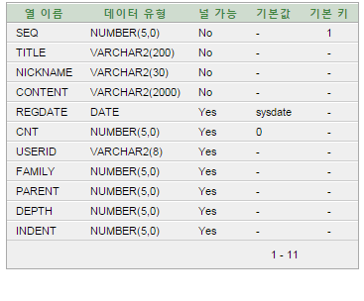
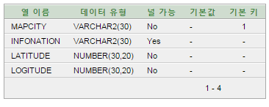
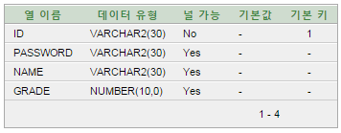
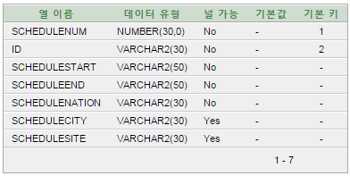
DB 구조
여행 정보 등록 및 출력을 위한 Info 테이블
계층형 게시판 관리를 위한 Board 테이블
각 여행지에 해당하는 지도를 출력할 Map 테이블
회원 정보를 저장하는 Userinfo 테이블
달력에 일정을 정리할 때 필요한 Schedule 테이블
10

Slide 11


Web Project.
당신과 낯선 곳, 그 사이;
: 최종 개발 결과 :
http://70.12.112.151:8083/TravelProj/sitepage.jsp

Slide 12
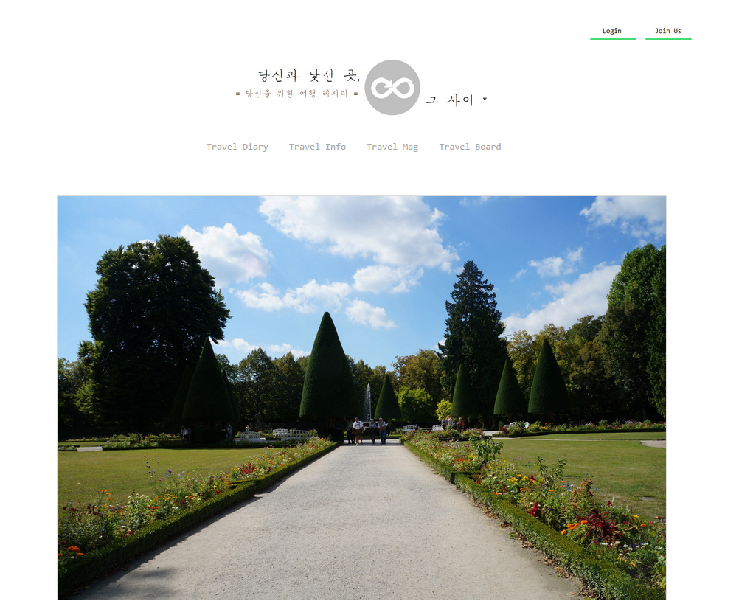
상세 화면 설계
Browser
http://70.12.112.151:8083/TravelProj/sitepage.jsp
Search
{
Div로 분할해서
로그인/로그아웃 버튼
전환되게! + 기존
기본 메뉴는 항상
유지될 수 있도록!
클릭하면 메인 페이지로 이동.
여행과 관련된 이미지들이
지정해둔 시간에 따라 움직이며,
마우스를 이미지 위에 얹으면
이미지 전환이 멈추게 된다.
12

Slide 13
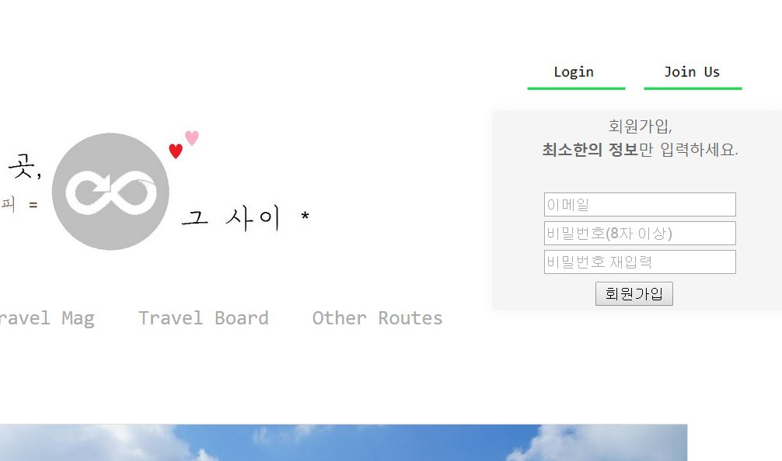
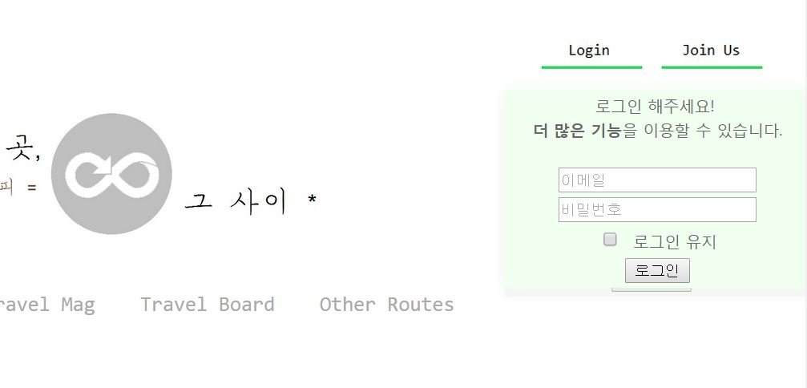
상세 화면 설계
Browser
http://70.12.112.151:8083/TravelProj/sitepage.jsp
Search
Login 과 회원가입은 페이지 넘김 없이
바로 메뉴 아래에서 할 수 있게 구현.
13

Slide 14
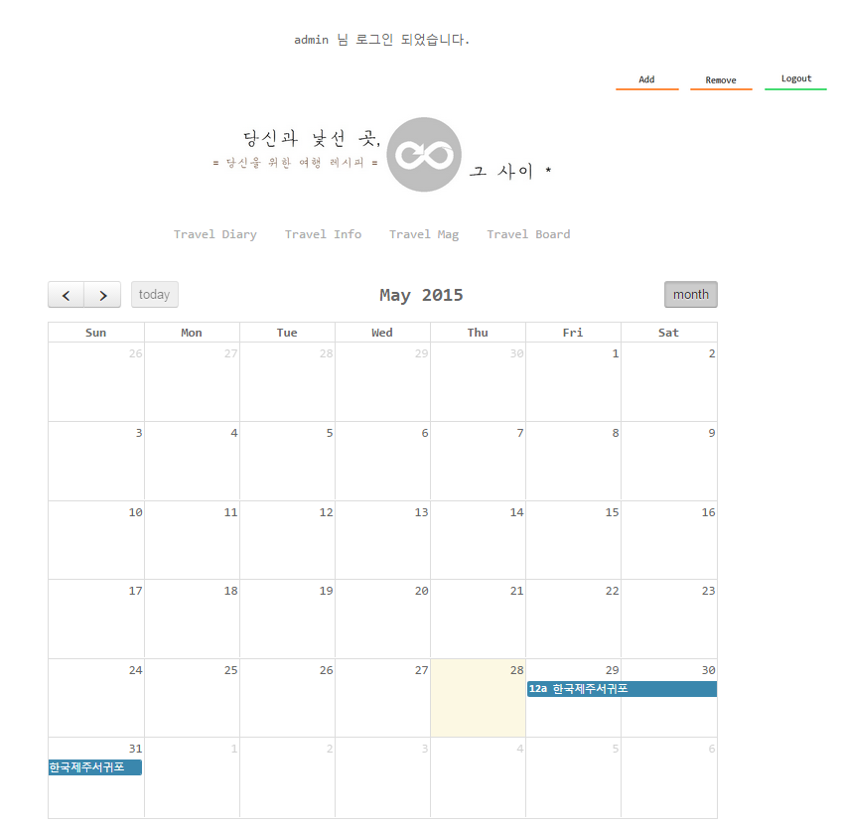
상세 화면 설계
Browser
http://70.12.112.151:8083/TravelProj/sitepage.jsp
Search
읽고, 쓰고, 저장하는 기능을 구현할
계획달력 (calendar.jsp) 페이지
14

Slide 15
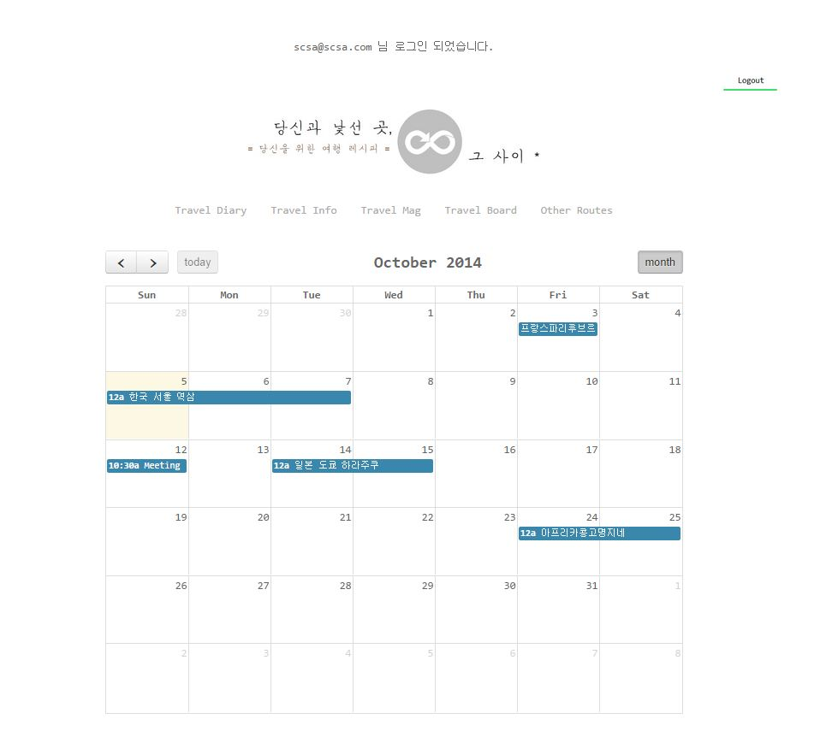
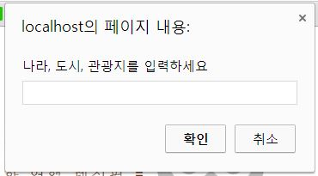
상세 화면 설계
Browser
http://70.12.112.151:8083/TravelProj/sitepage.jsp
Search
구글이 제공하는 API를 활용하여 구현.
: 날짜를 클릭하면 정보 기입을 위한 Popup창 등장.
회원이 기입한 여행 계획은
날짜에 맞게 달력에 그대로 저장되어
로그인 후에 언제든 확인할 수 있다.
15

Slide 16
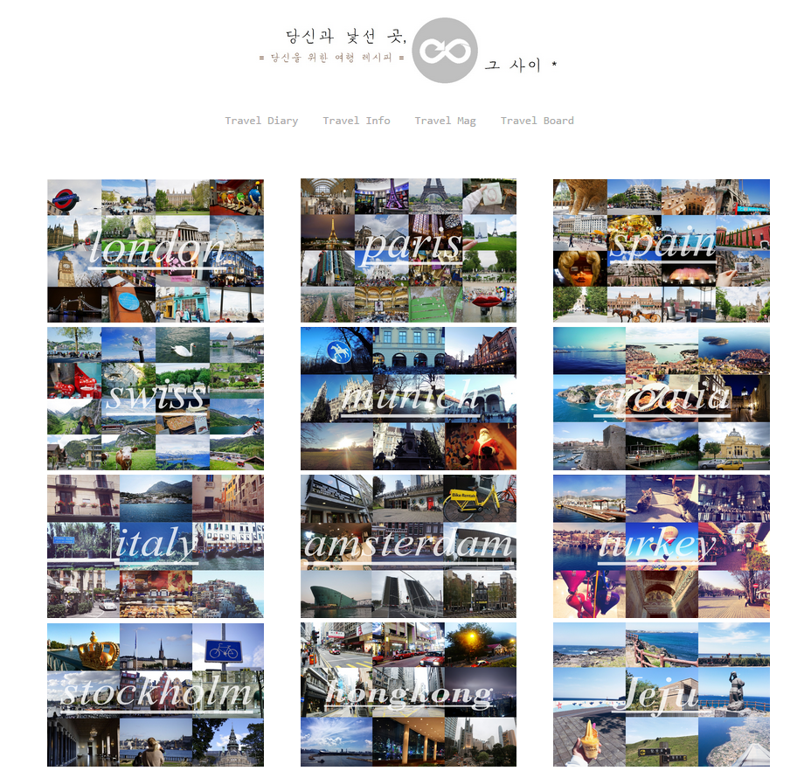
상세 화면 설계
Browser
http://70.12.112.151:8083/TravelProj/sitepage.jsp
Search
여행 정보를 표출하는 페이지로, 나라를
클릭하면 해당하는 정보 출력한다.
16

Slide 17
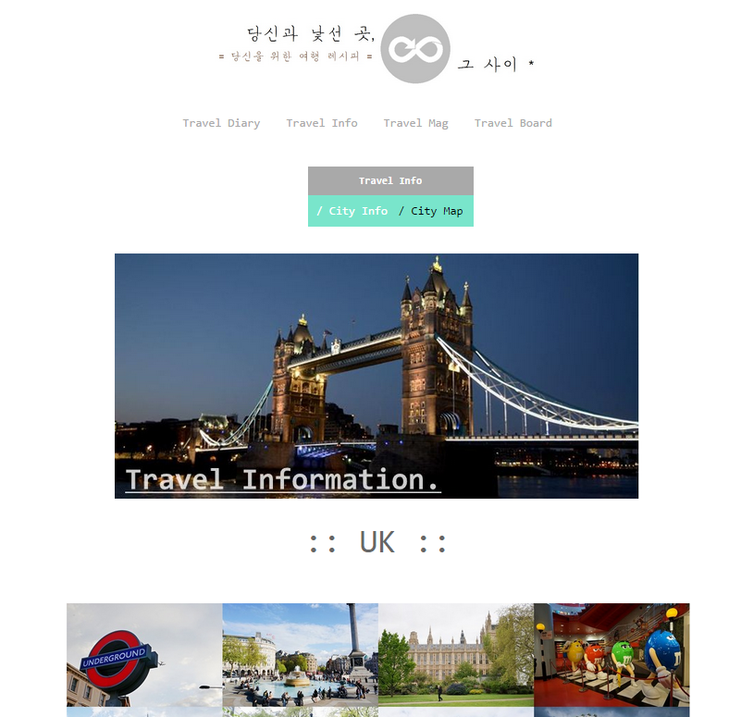
상세 화면 설계
Browser
http://70.12.112.151:8083/TravelProj/sitepage.jsp
Search
(DB에 저장한) 해당 국가의
여행 정보를 표출하는 페이지.
17

Slide 18
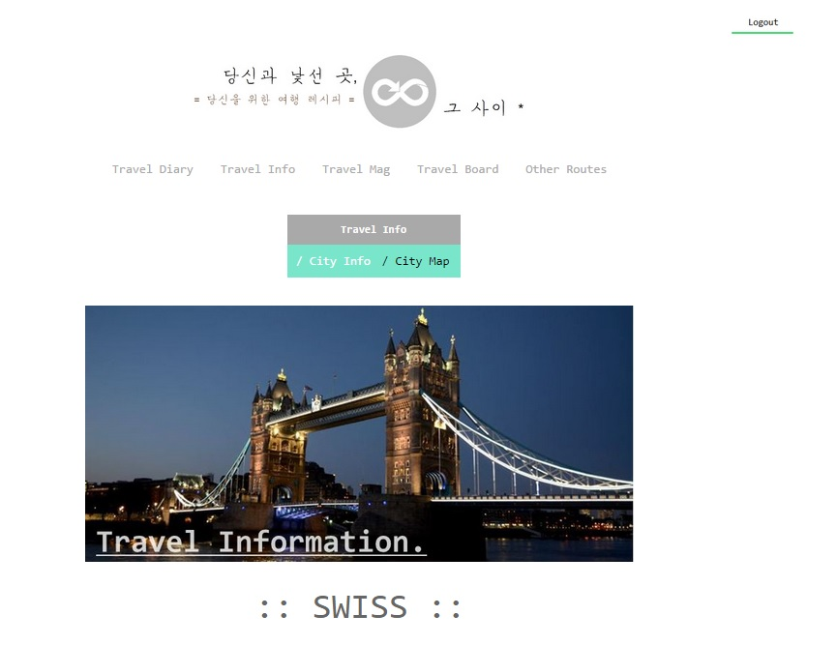
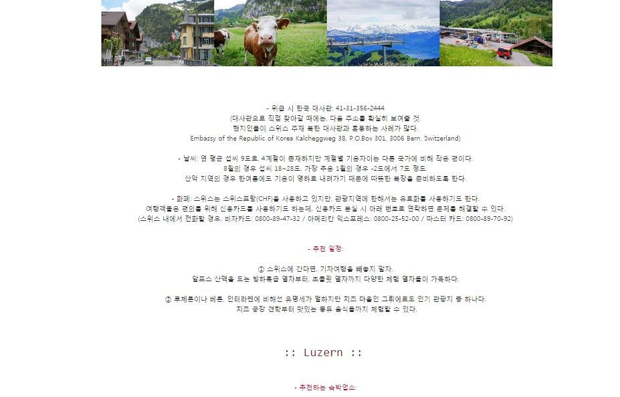
상세 화면 설계
Browser
http://70.12.112.151:8083/TravelProj/sitepage.jsp
Search
(DB에 저장한) 해당 국가의
여행 정보가 다음과 같이 화면에 출력.
대용량 문자열로 CLOB 사용!
18

Slide 19

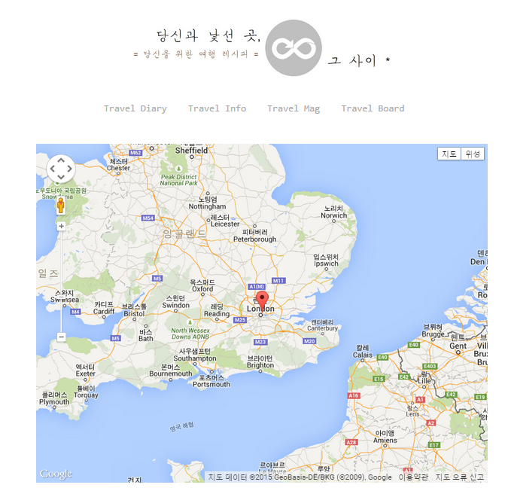
상세 화면 설계
Browser
http://70.12.112.151:8083/TravelProj/sitepage.jsp
Search
해당 국가의 지도를 표출하는 페이지.
(구글에서 제공하는 API 활용)
19

Slide 20
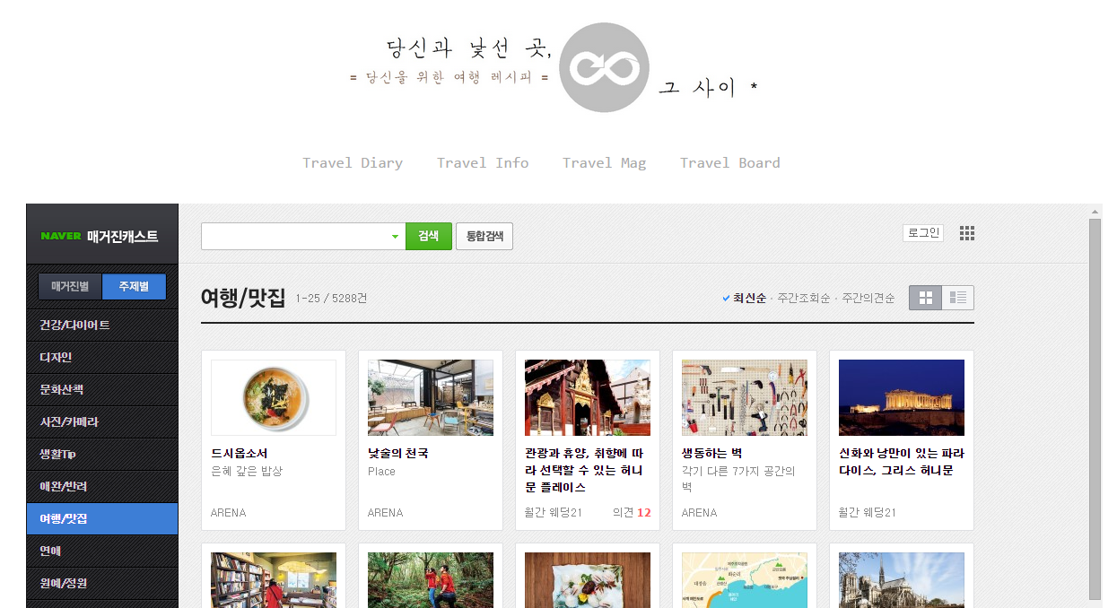
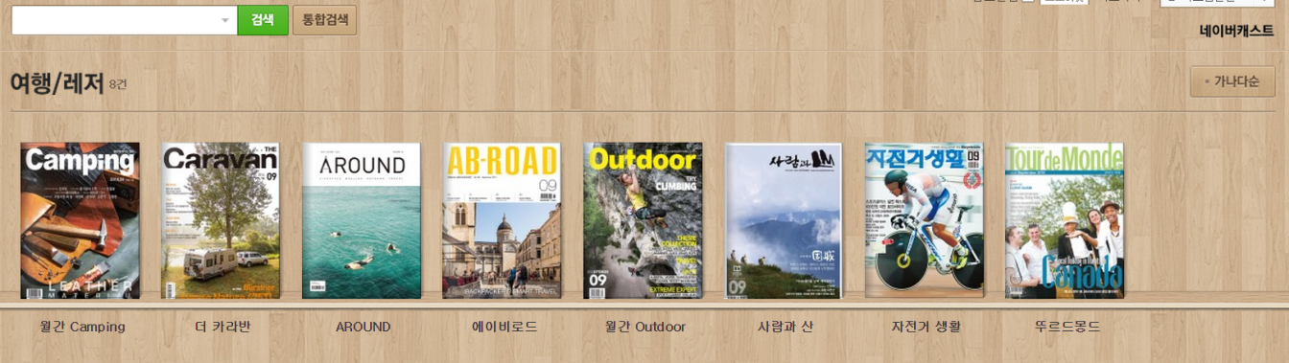
상세 화면 설계
Browser
http://70.12.112.151:8083/TravelProj/sitepage.jsp
Search
Naver에서 운영 중인
magazine cast의 여행 관련 정보 페이지를
Iframe 기능을 통해 잘라와서 출력.
20

Slide 21
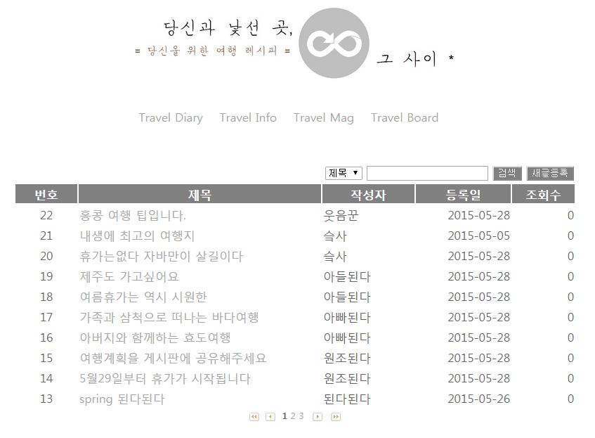
상세 화면 설계
Browser
http://70.12.112.151:8083/TravelProj/sitepage.jsp
Search
로그인 한 회원들만 이용할 수 있는 Travel Board. 계층형 게시판으로 만들어졌다.
21

Slide 22
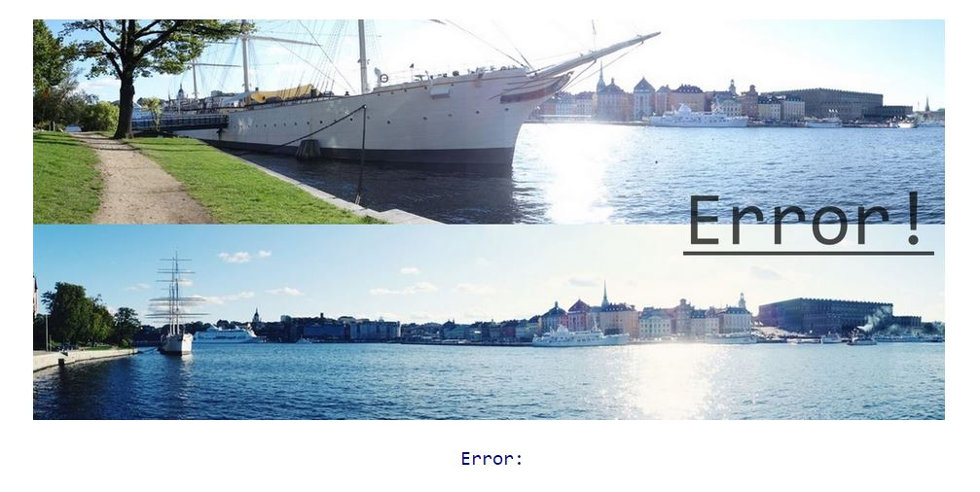
상세 화면 설계
Browser
http://70.12.112.151:8083/TravelProj/sitepage.jsp
Search
Error 발생 시 뜨는 Error Page.
(Error 옆에는 해당하는 에러 문구가 출력.)
22

Slide 23
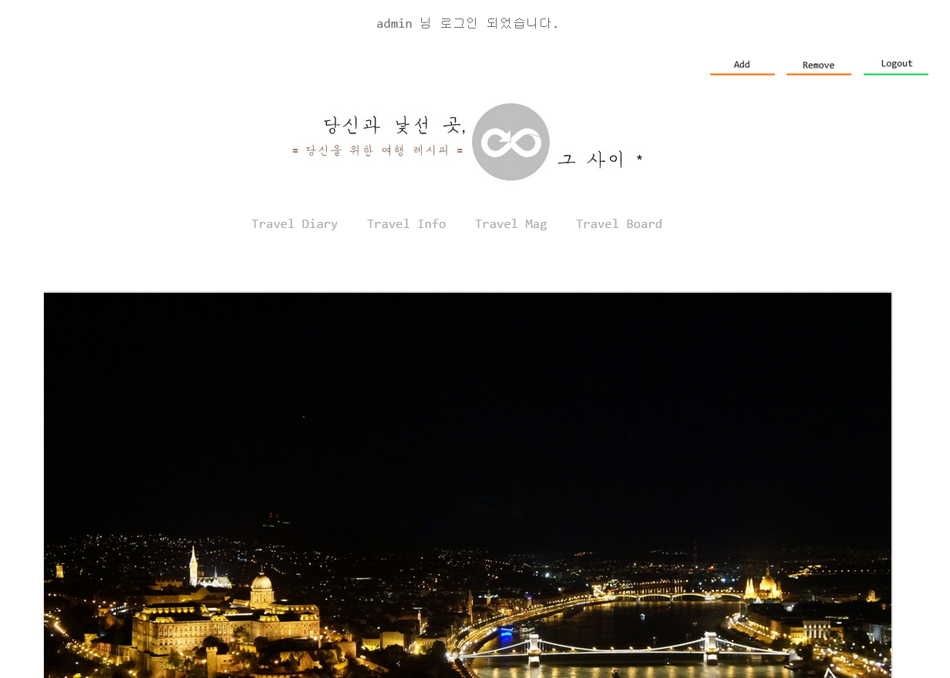
상세 화면 설계
Browser
http://70.12.112.151:8083/TravelProj/sitepage.jsp
Search
관리자(admin) 계정으로 로그인 했을 때만 등장하는 메뉴들로 자료 등록과 회원 관리를 담당함.
23

Slide 24
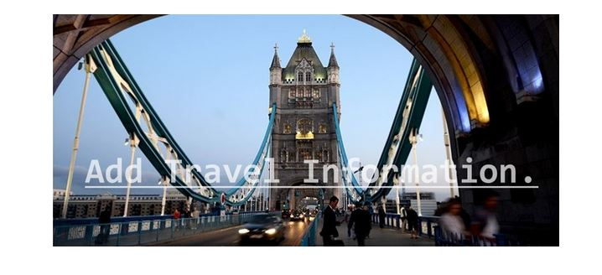
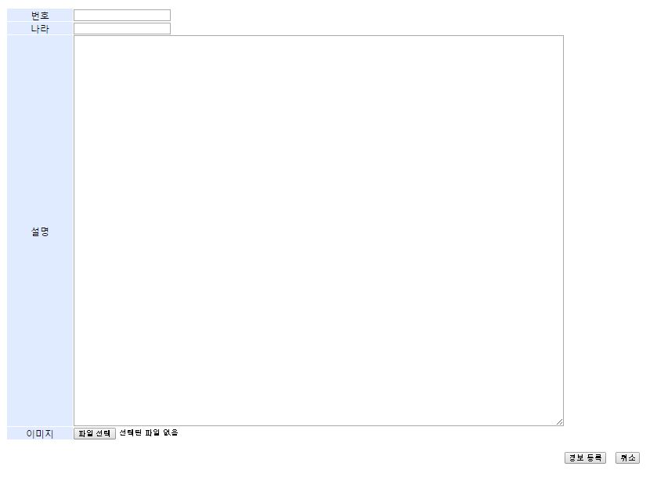
상세 화면 설계
Browser
http://70.12.112.151:8083/TravelProj/sitepage.jsp
Search
자료 업로드(Travel info 관련)가 가능한
관리자용 페이지 구현(사진 첨부 가능하게!)
24

Slide 25
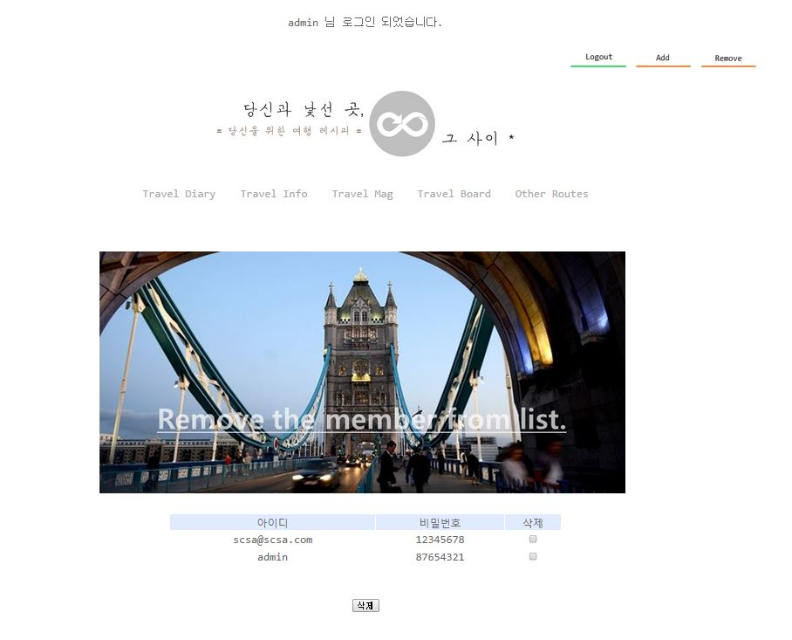
상세 화면 설계
Browser
http://70.12.112.151:8083/TravelProj/sitepage.jsp
Search
회원을 관리하는 관리자용 페이지.
관리자로 로그인 시, 해당 페이지를 통해
강퇴 가능. 삭제 버튼을 누르면,
체크 박스에 체크된 회원들이 탈퇴된다.
25

Slide 26
기대효과
특징 및 장점 1: 계획 달력을 통해 여행 일정을 보기 쉽게
정리할 수 있고, 여행 정보 페이지에서 지도까지 한 번에 확인 가능.
01
02
기대효과 1: 주로 이용할 고객층이 스스로 계획을 짜면서 쉽게 이용할 수
있을 것. (여행 정보와 지도, 계획 달력을 통해 자기만의 루트를 기획할 수 있다.)
특징 및 장점 2: 타임라인 형 게시판에서 쉽게 의견 공유가 가능
+ Other Routes 를 통해 타인의 여행 계획(= 경로)도 살펴볼 수 있다.
03
04
기대효과 2: 이용자들이 게시판에서 서로 의견을 공유하면서 자신의 여행
메이트를 쉽게 찾을 수 있을 것. + 타인의 여행 경로를 보면서 자신의 일정도 조절 가능.
26

Slide 27


개발 후기
끝><!
감사합니당
~:)

